Slide 1
Гробница папы Юлия II
Микеланджело и его Великий творения

Slide 2
Гробница папы Юлия II — усыпальница папы римского Юлия II в базилике Сан-Пьетро-ин-Винколи, спроектированная и созданная Микеланджело. Всего известно шесть проектов гробницы, разработанных скульптором.

Slide 3
Папа Юлий II умер через 3 месяца после открытия фресок Сикстины. В своем завещании он распорядился, чтобы Микеланджело завершил его гробницу.
Микеланджело вернулся во Флоренцию и возобновил работу над мавзолеем умершего папы Юлия II. Он повторно разработал проект, пытаясь сделать его как можно менее дорогостоящим. По очередному договору 1513 года за 7 лет он должен был соорудить мавзолей и 32 большие статуи.

Slide 4
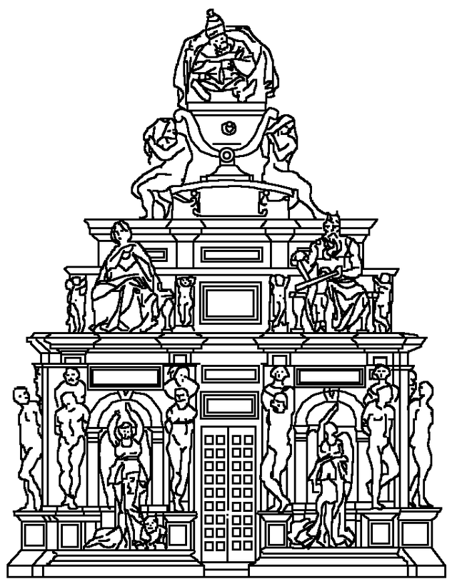

Slide 5
На три года ушел Микеланджело в работу и создал свои самые совершенные творения, три статуи:
    - «Моисей»
    - «Умирающий раб»
    - «Восставший раб»

Slide 6
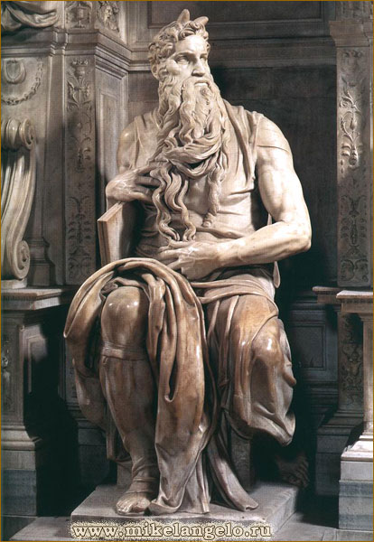

Slide 7
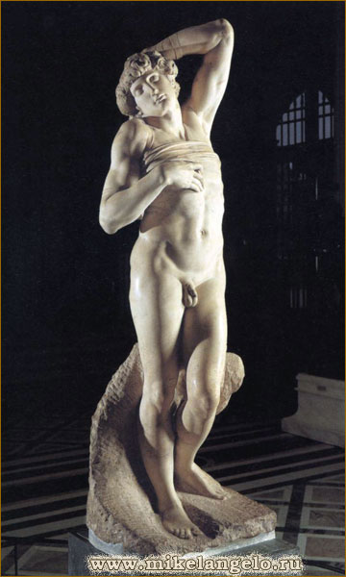

Slide 8
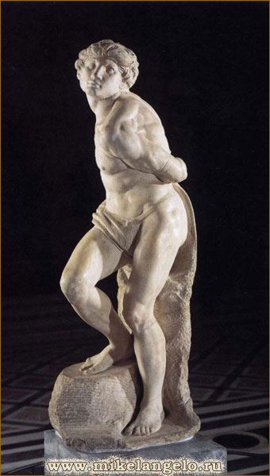

Slide 9
Последние две статуи так и не стали украшением гробницы.
В 1546 г. Микеланджело подарил 2 готовые статуи Роберто Строцци в благодарность за оказанное гостеприимство, а тот преподнес их французскому королю Франциску I. В 1578 года они хранились в замке Экуан, после этого — в замке Пуату у кардинала Ришелье, в 1793 году были сняты с продажи как национальное до­стояние и попали в Лувр.

Slide 10
Наследники папы не собирались осуществлять первоначальный грандиозный замысел Микеланджело. Понадобился второй, более скромный проект гробницы, примыкающей к церковной стене. Однако и этот проект показался наследникам слишком крупным и не получил полной реализации. Работа над гробницей растягивалась на десятилетия.
Наследники папы не собирались осуществлять первоначальный грандиозный замысел Микеланджело. Понадобился второй, более скромный проект гробницы, примыкающей к церковной стене. Однако и этот проект показался наследникам слишком крупным и не получил полной реализации. Работа над гробницей растягивалась на десятилетия.

Slide 11
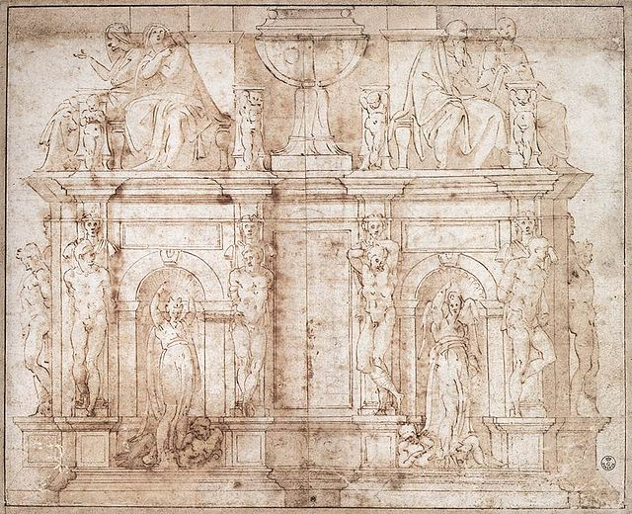
2-й вариант проекта гробницы

Slide 12
По третьему договору 1516 г. надгробие еще больше упростилось, но и оно не было осуществлено. Работа над надгробием становилась для его создателя трагедией, длившейся до 1542 г., когда согласно шестому договору надгробие было наконец завершено и установлено в церкви Сан Пьетро ин Винколи.

Slide 13
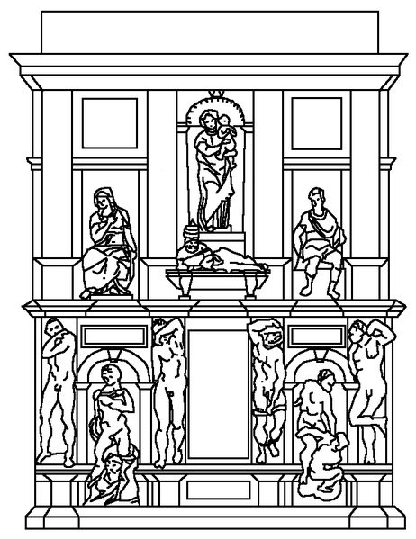
Реконструкция проекта гробницы 1532-го года:

Slide 14
В своем нынешнем виде она была завершена в 1545 году.
Микеланджело успел сделать только три статуи — Моисея, Рахили и Лии. Надгробие установили в церкви Сан-Пьетро-ин-Винколи, где папа служил при жизни, а не в соборе Святого Петра, как планировалось ранее. Центральной статуей проекта стал Моисей, которого Либман называет «в определённом смысле портретом, физическим и духовным, Юлия II».

Slide 15
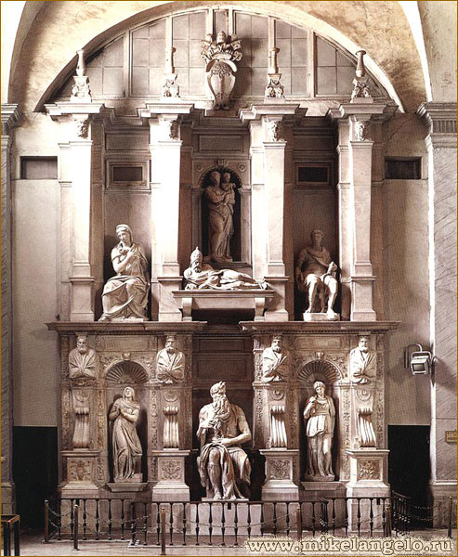

Slide 16
Над Моисеем, в верхнем ряду, поставлен мраморный саркофаг, а на нем — фигура папы Юлия II. По Вазари, эта статуя, как и саркофаг, была работой Томмазо Босколи, ученика Микеланджело. Однако, после проведенной реставрации, у исследователей появились сомнения относительно авторства Босколи. По их мнению, значительная часть статуи Юлия II, если не вся, принадлежит руке Микеланджело^{[5]}.

Slide 17
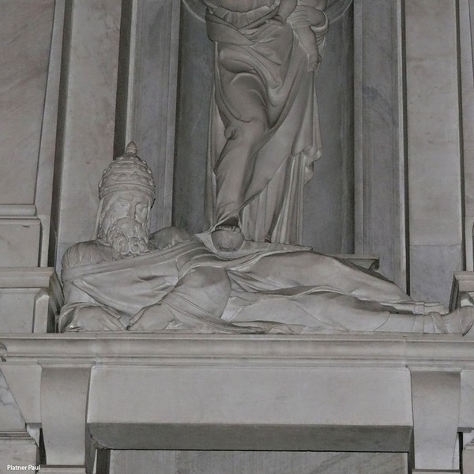

Slide 18
Кондиви утверждал, что гробница была «трагедией» всей жизни Микеланджело, поскольку ему так и не удалось завершить ее такой, какой она виделась сначала. По мнению В. Н. Лазарева:
«То, что мы видим в римской церкви Сан Пьетро ин Винколи, бесконечно далеко от первоначального замысла (…) архитектурная же композиция гробницы выглядит холодной и пустой»

Slide 19
Однако, Уильям Уоллес отмечает, что:
«(…) представлять, какой гробница могла бы быть — это отказываться видеть то, что Микеланджело удалось достичь»

Slide 20
